Slide 1
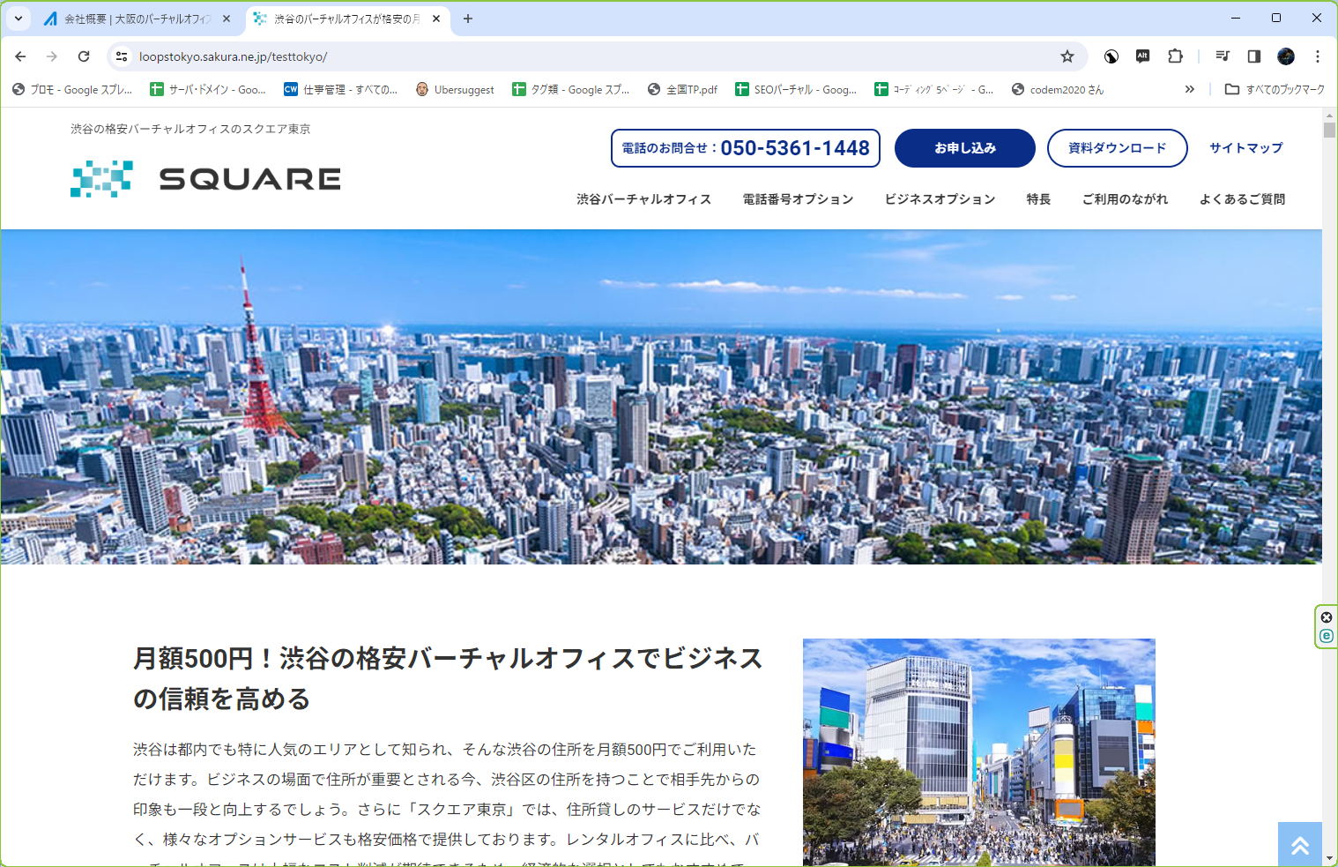
差し替え
30日間返金保証制度

Slide 2
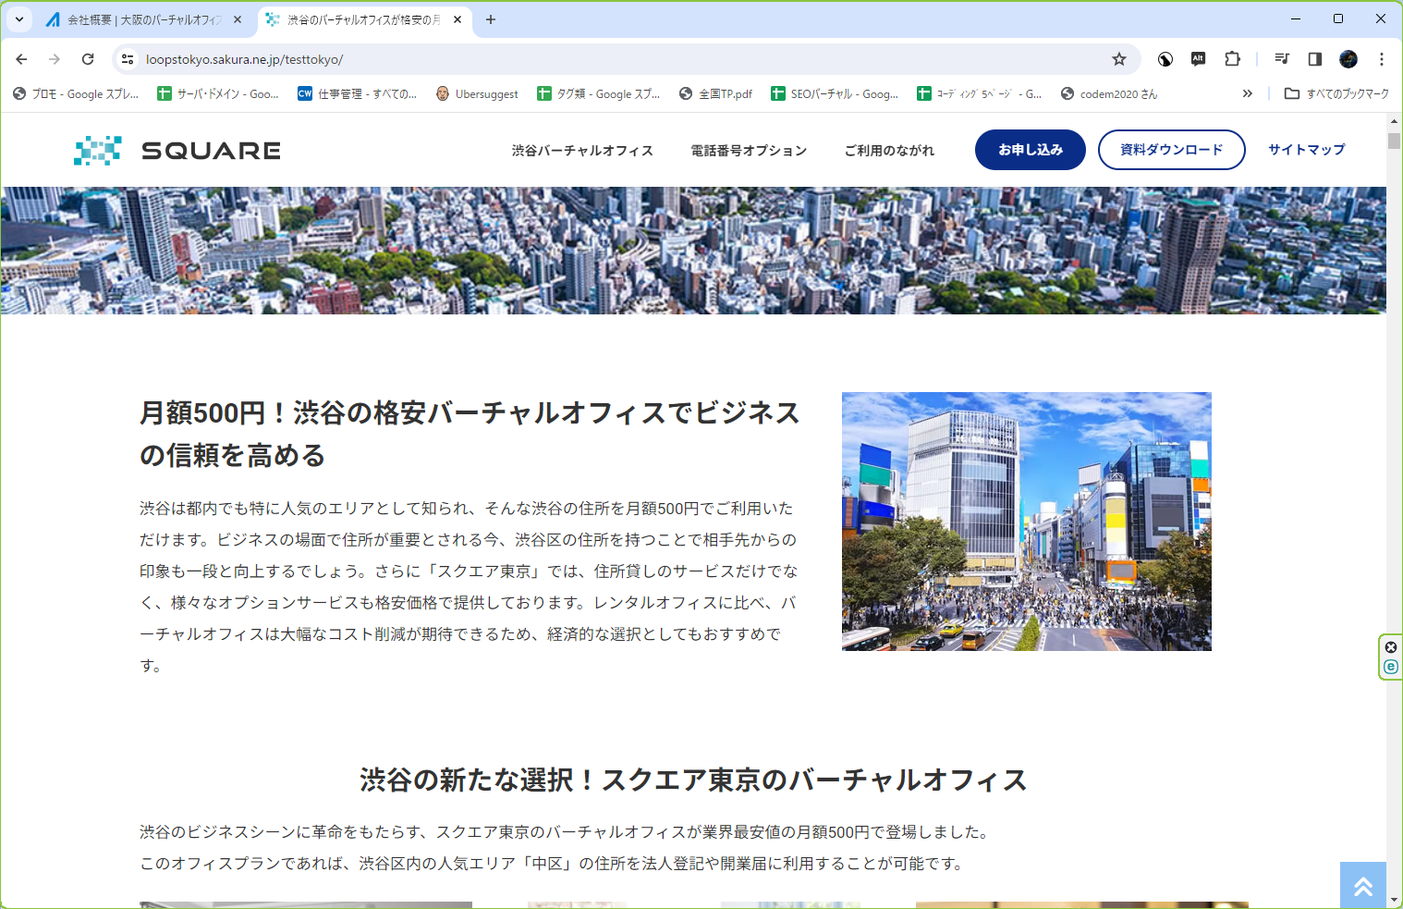
ボタン間余白
４PXずつ詰める
挿入
30日間返金保証制度
ヘッダ
閉じたとき

Slide 3
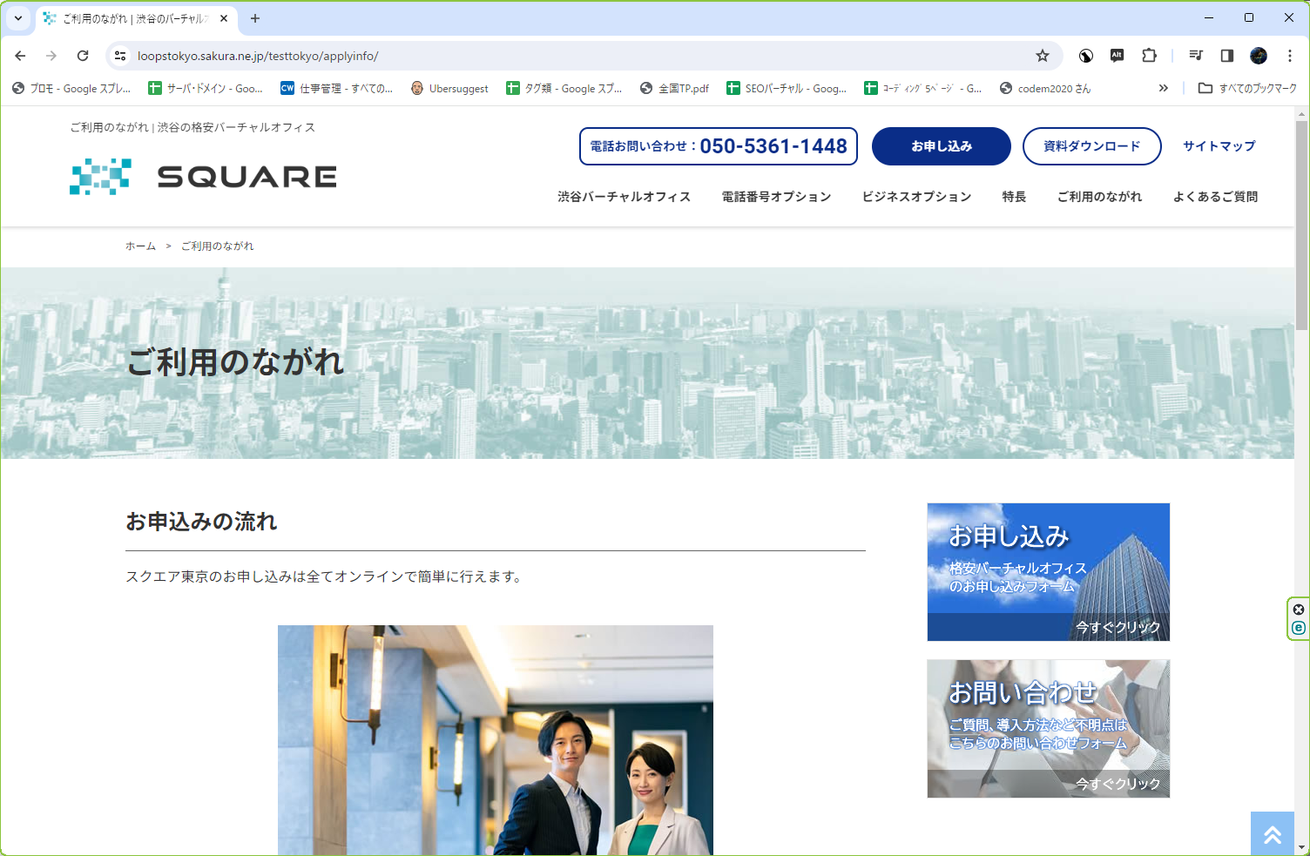
２PX下に移動

Slide 4
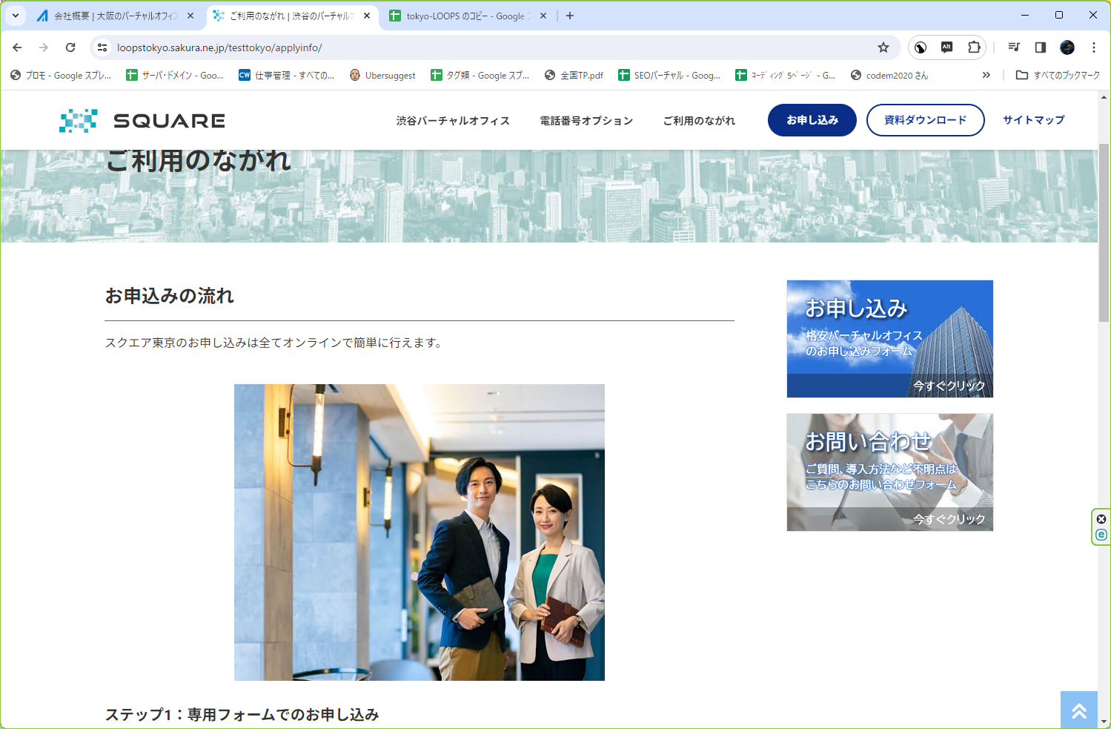
リンク ALT
渋谷バーチャルオフィス
リンク ALT
資料ダウンロード

Slide 5
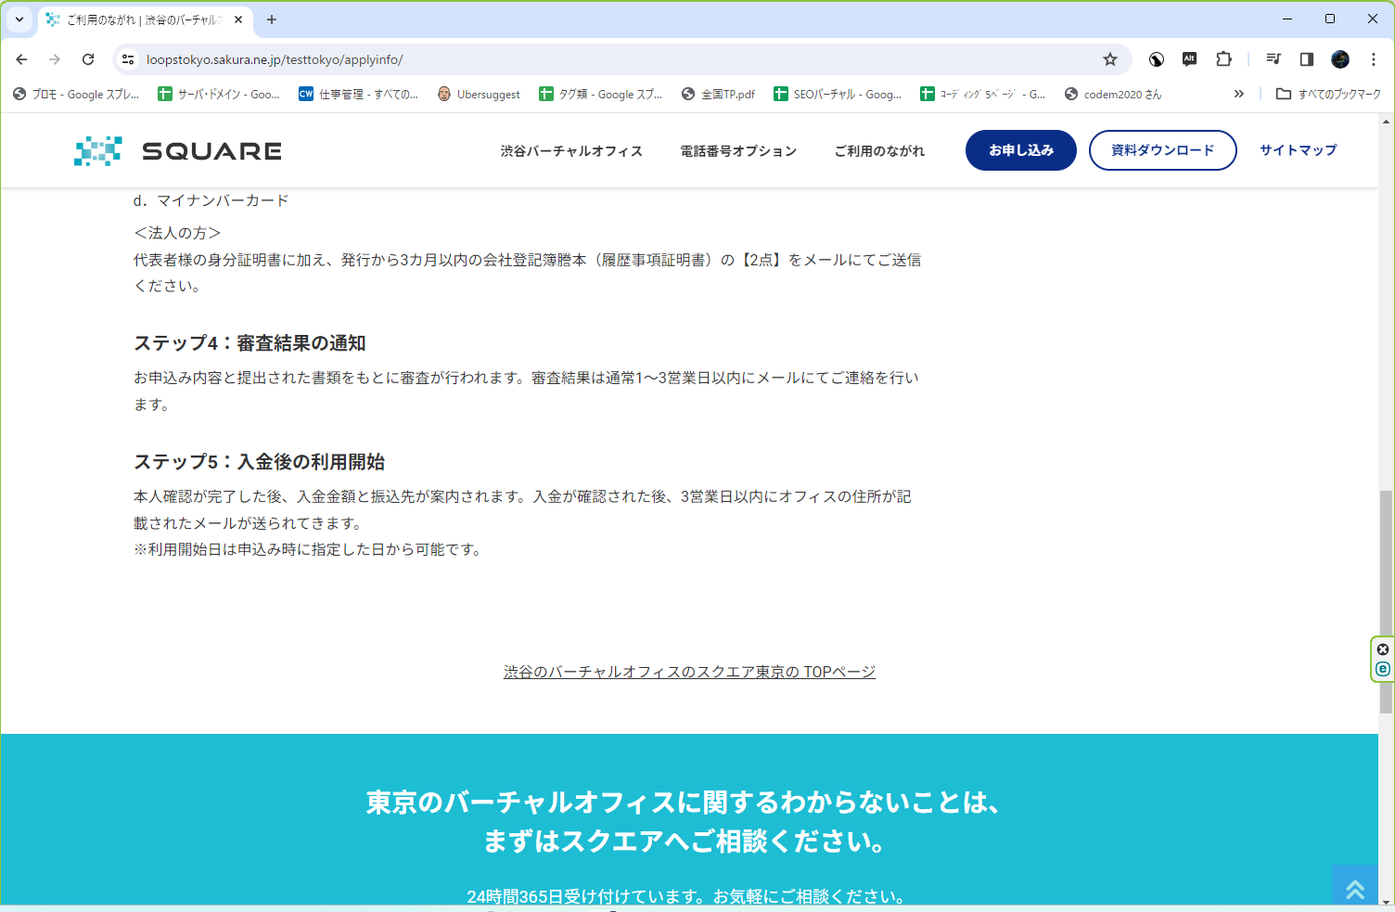
バナー設置
参照
https://loopssapporo.sakura.ne.jp/webdata/info/
画像はこちら
https://loopssapporo.sakura.ne.jp/webdata/img/bnr-pc.png

Slide 6
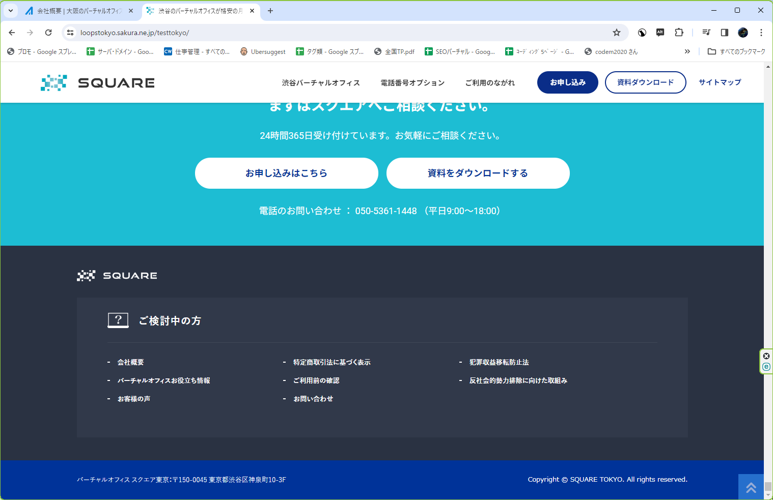
渋谷バーチャルオフィス
電話番号オプション
ビジネスオプション
30日間返金保証制度
会社概要
採用情報
特長
お申込みについて
特定商取引法に基づく表示
プライバシーポリシー
犯罪収益移転防止法
反社会的勢力排除に向けた取組み
バーチャルオフィスお役立ち情報
お客様の声
よくあるご質問
お問い合わせ
４列に

Slide 7
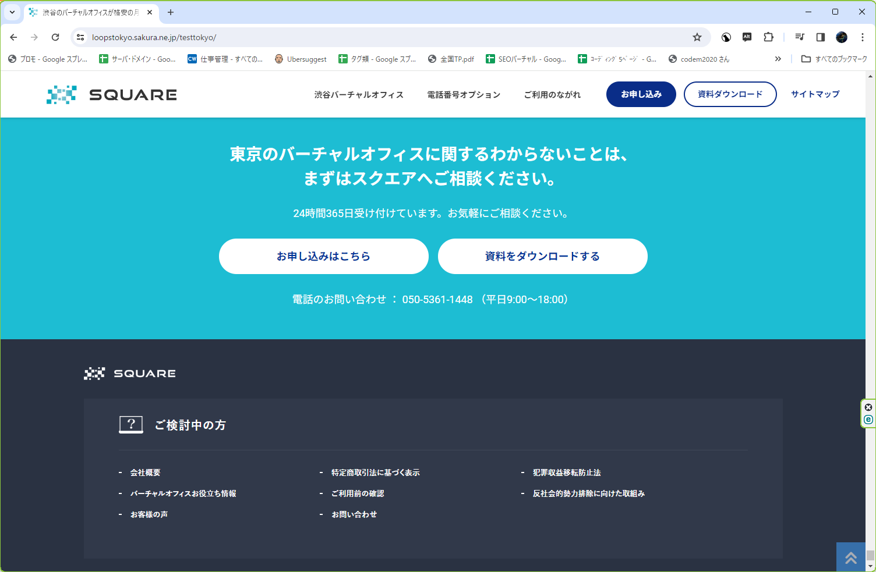
スクエア東京
ボタン内の文字
１PX位置下げる
9を10

Slide 8
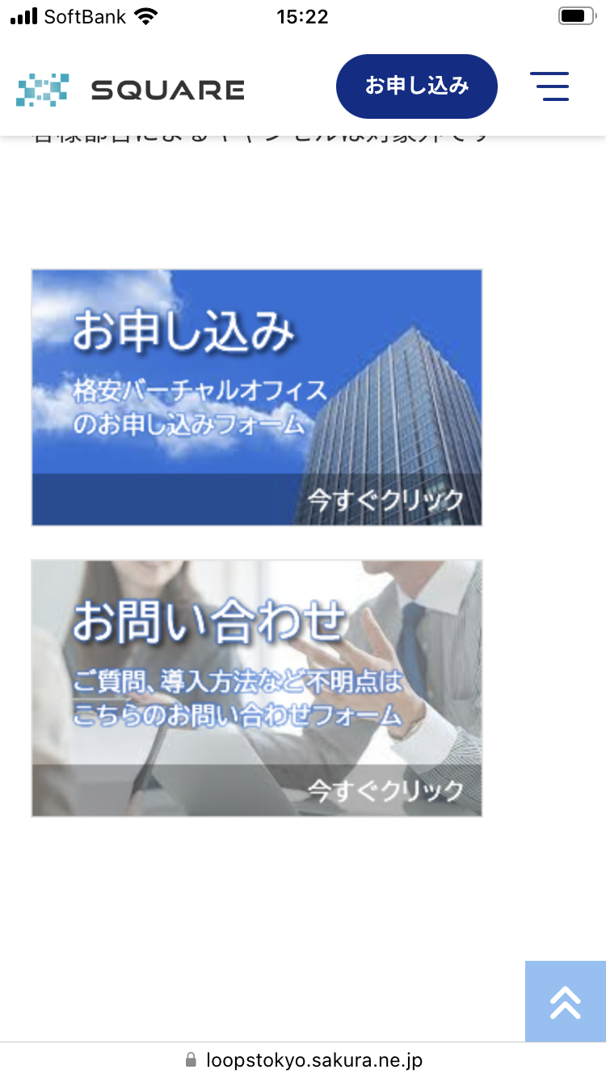
文字だけ１PX下に移動
メニュー
１PX上に移動
PCと同じ修正

Slide 9
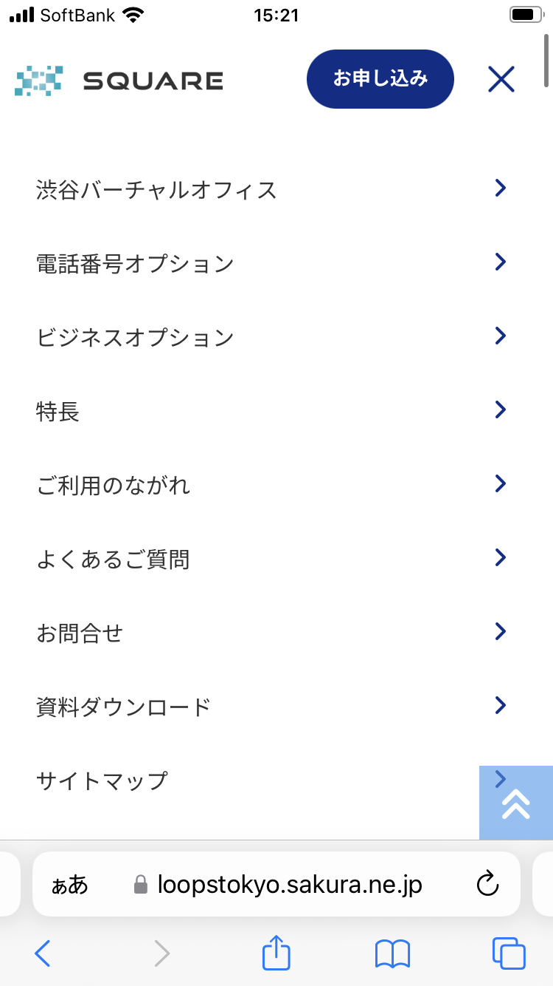
とる
挿入
30日間返金保証制度
お申し込み

Slide 10
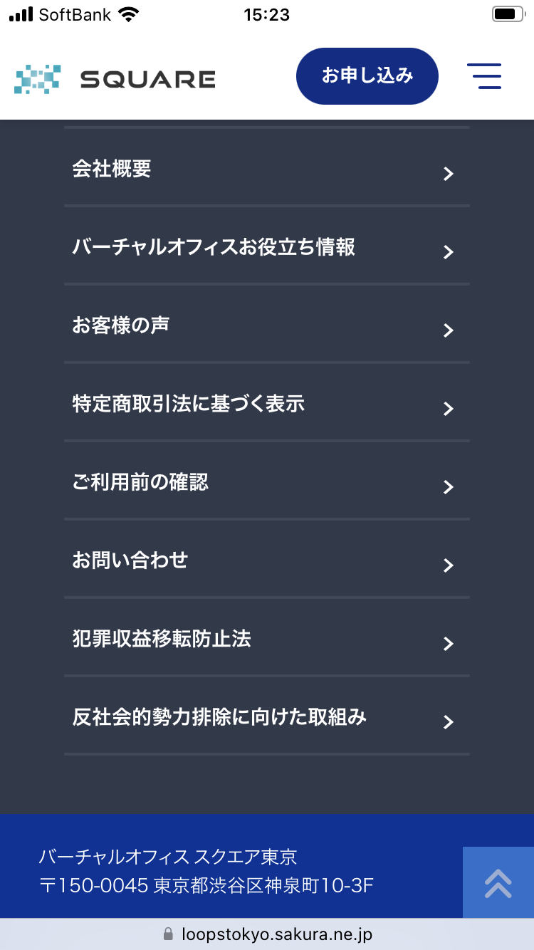
渋谷バーチャルオフィス
電話番号オプション
30日間返金保証制度
お申込みについて
会社概要
特長
特定商取引法に基づく表示
プライバシーポリシー
犯罪収益移転防止法
反社会的勢力排除に向けた取組
バーチャルオフィスお役立ち情報
お客様の声
よくあるご質問
お問い合わせ
リンク先はスプシ

Slide 11
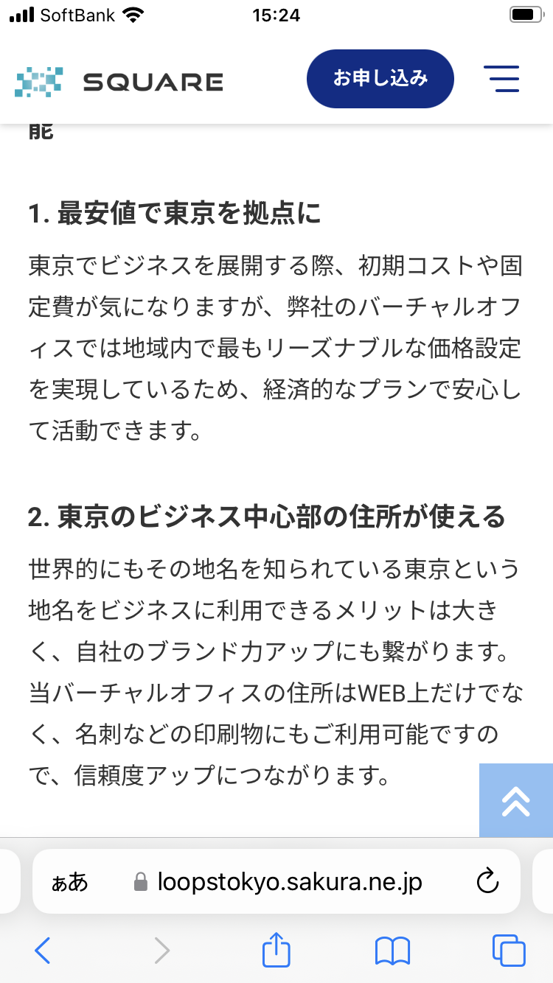
小見出しは
本文文字サイズ プラス２PX 太字
スマホ
https://www.xn--dckn0c3a4e6a4gwc5h8074dmcrb.jp/company/
と同じ本文文字サイズに

